Slide 1
12. 깊은 신경망을 위한 딥러닝 학습

Slide 2
3
1
기울기 소실 문제
5
2
기울기 소실을 위한 활성화 함수
효과적인 가중치 초기화
3
7
학습 수렴 속도 최적화
4
16
TensorFlow를 이용한 실습
5
17

Slide 3
기울기 소실(Vanishing Gradient)
기울기 소실 : 앞층으로 갈수록 오차가 잘 전달되지 않는 현상(학습이 이루어지지 않음)
계층이 깊어질수록 입력층과 가까이 있는 가중치들의 학습이 잘 일어나지 않음
학습이 안됨
학습이 잘됨

Slide 4
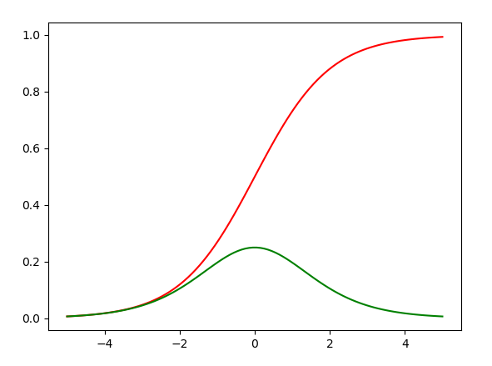
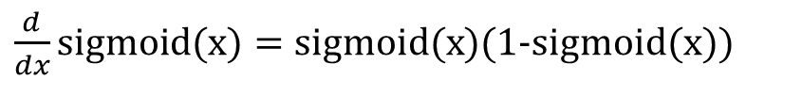
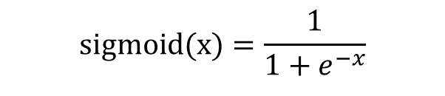
기울기 소실(Vanishing Gradient)
sigmoid 함수에서 0, 1로 강제 출력하는 영역에서는 학습이 이루어지지 않음
도함수의 계산결과가 역방향으로 전달될 때 출력값이 현저하게 감소됨 (입력층으로 갈수록 0에 가까워짐)
$$sigmoid(x)=\frac{1}{1+e^{−x}}$$
$\frac{d}{dx}sigmoid(x)=sigmoid(x$)(1-sigmoid(x))
sigmoid 함수
sigmoid 미분함수

Slide 5
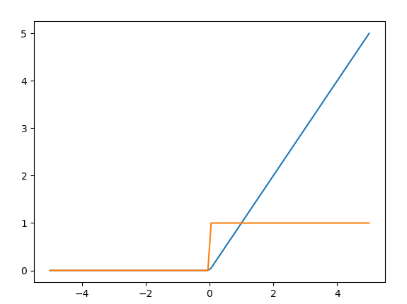
ReLU(Re Rectified Linear Unit)
ReLu 함수 : y=x라는 직선부분과 모든 부분을 0으로 출력하는 부분으로 구성
- 음수영역에서는 미분값이 0, 양수영역에서는 전 구간 미분값이 존재하여 학습이 이루어짐
0 for x < 0
x for x ≥ 0
f(x)=
0 for x < 0
1 for x ≥ 0
f'(x)=

Slide 6
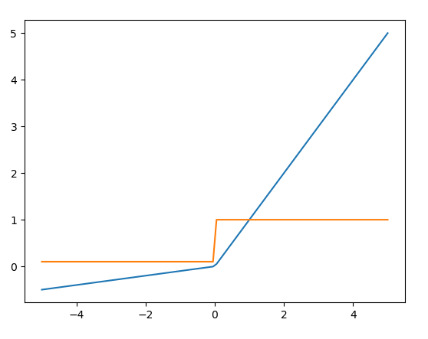
Leaky ReLU
Leaky ReLU : x<0 인 영역은 아주 작은 기울기를 가져 약간의 학습이 일어남
αx for x < 0
x for x ≥ 0
f(x)=
α for x < 0
1 for x ≥ 0
f'(x)=

Slide 7
가중치 초기화
사전 정보가 없다면 랜덤하게 가중치를 지정해서 경사하강법으로 최적의 w와 b를 찾을 수 있음
초기 w,b
최적화된 w,b
●
초기 w,b
●
●
●
●
●
●
●
●
●

Slide 8
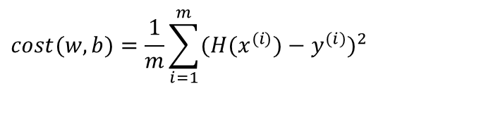
전역 최적화(Global Optimization)
선형함수를 사용하는 경우 어떤 w에서 시작해도 수렴이 보장됨
cost
$$cost(w,b)=\frac{1}{m}\sum_{i=1}^{m}{({H(x^{(i)})−y^{(i)})}^{2}}$$
초기값
cost 정의
y = wx + b
w

Slide 9
지역 최적화(Local Optimization)
다층 구조, 각각의 층에서 다양한 비선형 함수를 사용할 경우 w에 대한 cost함수 형태가 복잡
- 이 때 잘못된 초기값을 선택하면 지역 최소점(local minimum)에 도달
원활한 학습을 위해 주어진 문제에 맞는 데이터 분포를 고려해서 적절한 초기화 수행이 필요
plateau
local minimum
global minimum

Slide 10
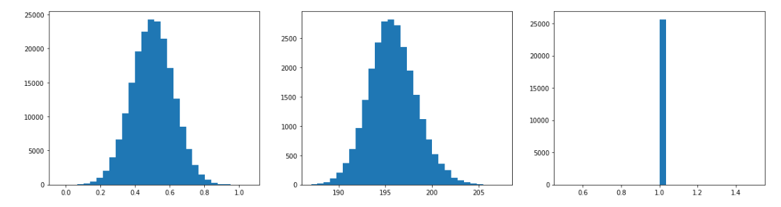
정규분포 초기화의 문제점
정규분포를 이용한 초기화의 경우
w 분포
wx+b
sigmoid(wx+b) 분포
w₁x₁ + w₂x₂ + w₃x₃ + w₄x₄ + ….
wx+b값이 커질 경우 sigmoid 함수 적용결과는 대부분 1로 수렴
특징의 수(w의 개수)가 늘어날 경우 wx+b합이 1을 초과

Slide 11
정규분포 초기화의 문제점
출력값이 1 근처에 모여있을 경우 가중치 값이 업데이트되지 않아 학습이 일어나지 않음
sigmoid
sigmoid 미분함수

Slide 12
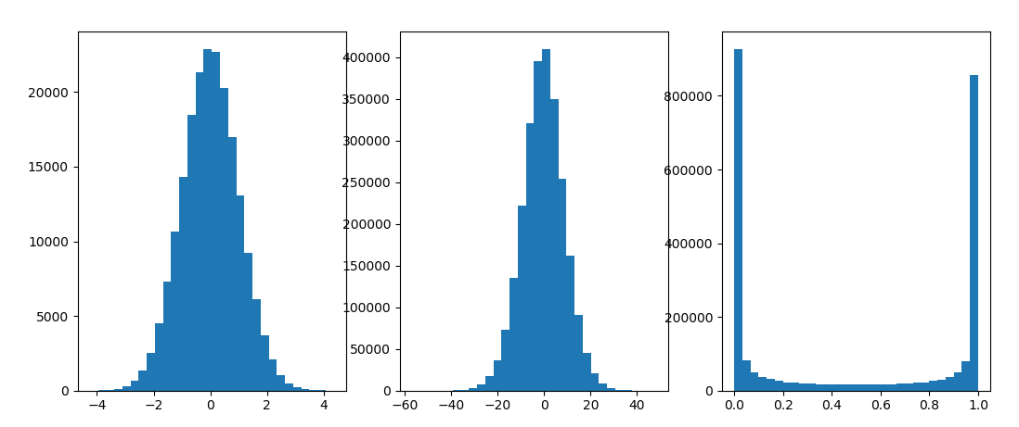
정규분포 초기화의 문제점
-4~4로 초기화할 경우
w 분포
wx+b
sigmoid(wx+b) 분포
wx+b가 0을 중심으로
-40~40 사이에 분포
Sigmoid 함수 출력값이 0, 1인 경우
도함수 값이 0에 가까워 학습이 되지 않음

Slide 13
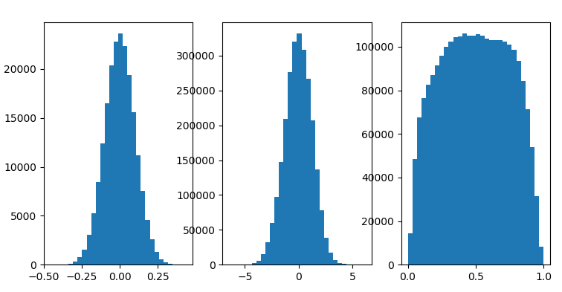
표준 편차를 이용한 초기화
N(0, 0.1)의 경우
- 적절한 표준편차 설정이 필요
w 분포
wx+b
sigmoid(wx+b) 분포
wx+b가 0을 중심으로
-5~5 사이에 분포
Sigmoid 함수 출력값이 0.5에 가까워
도함수가 0이 되지 않아 학습이 이루어짐

Slide 14
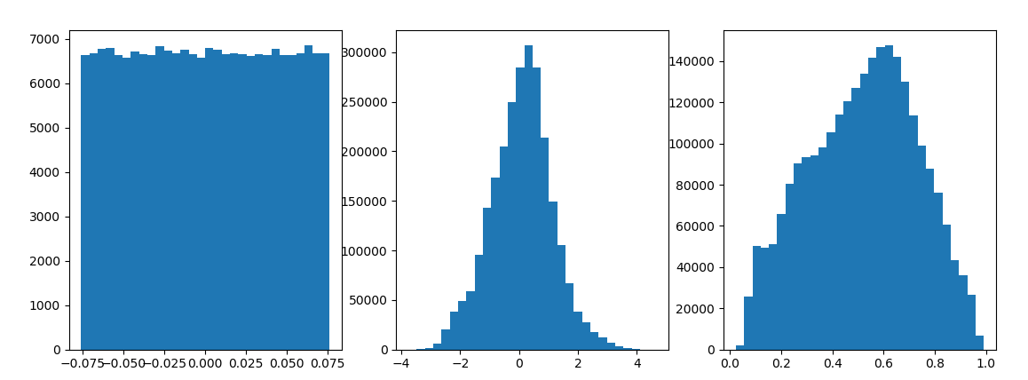
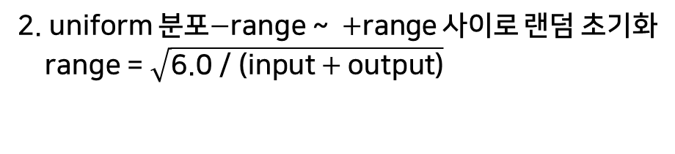
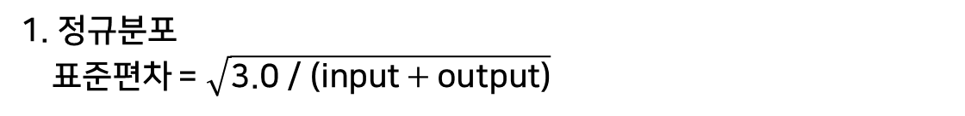
Xavier 초기화
데이터의 특성(입력과 출력 노드의 수)를 이용한 초기화
1. 정규분포
표준편차 = $\sqrt{\text{3}\text{.0 / (}\text{input}+\text{output}\text{)}}$
2. uniform 분포$−$range ~$+$range 사이로 랜덤 초기화
range = $\sqrt{\text{6}\text{.0 / (}\text{input}+\text{output}\text{)}}$
w 분포
wx+b
sigmoid(wx+b) 분포

Slide 15
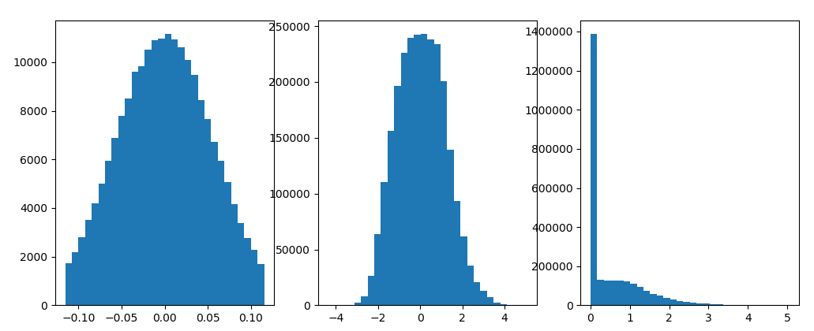
He 초기화
ReLU 활성화 함수를 사용할 때 초기화 방법
- 입력값을 반으로 나눈 제곱근을 사용
w 분포
wx+b
ReLU(wx+b) 분포
0보다 큰 부분은 학습이 이루어짐

Slide 16
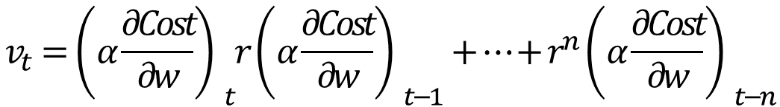
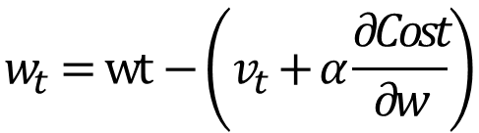
모멘텀을 이용한 수렴 속도 개선
모멘텀(Momentum) : 진행 중인 방향으로 관성을 더해 지역 최소점에 빠지지 않도록 함
ADAM(Adaptive Moment Estimation) : 기울기의 지수 평균과 기울기 제곱의 지수 평균
- 속도가 클수록 기울기가 크게 업데이트 되어,
경사하강법의 단점을 보완할 수 있음
local minimum
$$w_{t}=wt −\left(v_{t}+α\frac{∂Cost}{∂w}\right)$$
global minimum
모멘텀
오래된 변화량에 작은 값, 최근 변화량에 큰 값을 주기 위해 모멘텀 상수를 지수로 곱함
$$v_{t}={\left(α\frac{∂Cost}{∂w}\right) }_{t}r{\left(α\frac{∂Cost}{∂w}\right) }_{t−1}+…+r^{n}{\left(α\frac{∂Cost}{∂w}\right) }_{t−n}$$
r : 모멘텀 상수 (r<1)

Slide 17
TensorFlow 실습
딥 네트웍 구성하기
ReLU 활성화 함수
Xavier/He 초기화의 효율성
모멘텀을 이용한 학습 수렴 속도 개선
와인 분류 모델 만들기

